Slide 1
РСПП, 01 марта 2017 г.
Корпоративная прозрачность и качество управления
da-strateg.ru
Загидуллин Жан, генеральный директор АКР «Да-Стратегия»
Галушкина Марина, руководитель РРС по интегрированной отчетности
+7 (499) 400-56-89
info@da-strateg.ru

Slide 2
Понятие корпоративной прозрачности
Полнота информации
Корпоративная прозрачность – механизм уменьшения асимметрии информации между компанией и заинтересованными сторонами (Healy, Palepu etc), который представляет собой «многогранную систему, чьи компоненты в совокупности производят, собирают, проверяют и распространяют информацию» (R. Bushman, J. Piotroski, A Smith)
Корпоративная прозрачность:
состояние компании, характеризующееся существенностью, полнотой, достоверностью, раскрываемой информации
Ориентированность на запросы стейкхолдеров
Существенность информации
Достоверность информации
Прозрачность ориентирована на внешних стейкхолдеров (под влиянием и влияющих на компанию) и на внутренних стейкхолдеров (для фиксации предмета управления)

Slide 3
Составляющие корпоративной прозрачности
Аспект прозрачности
предмет раскрытия информации
(то о чем)
Корпоративная прозрачность как набор тем (аспектов), раскрытие которых стандартизировано (требования к закреплены в международных и национальных стандартах)
Механизмы прозрачности
способы и инструменты, обеспечивающие раскрытие, проверку и донесение до заинтересованных сторон информации о деятельности компании (за счет чего)
Корпоративная прозрачность как управляемый диалог компаний и заинтересованных сторон
Прозрачность ведет к повышению ликвидности акций компании (Gelb and Zarowin, 2000), а также способствует сокращению волатильности производительности, вызываемой влиянием исполнительных органов (Shinong Wu, 2011)

Slide 4
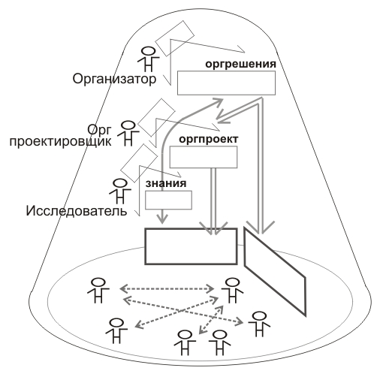
Об элементах системы управления
Ключевые элементы системы управления:
органы управления
стратегии / политики / регламенты и иные внутриорганизационные нормативные документы
наличие стандартов (внутренних) или учет рекомендаций национальных и международных стандартов
единое ответственное лицо и закрепление ответственности за структурным подразделением
наличие ключевых показателей, а также связи целей организации и КПЭ
наличие планов по совершенствованию системы
Система управления – совокупность организационных структур и управленческих процессов, обеспечивающих воспроизводство и развитие деятельности компании
Notes:
Разделение на подсистемы и описание ниже взято из учебника , остальное - наше

Slide 5
О качестве управления
Система управления
Система корпоративного управления
Система риск-менеджмента
Система управления закупками
Система публичной отчетности
и другие
Результативность работы системы управления может быть выражена в
активности/результатах работы органов управления, подразделений и менеджмента
показателях результативности и/или эффективности
результатах совершенствования системы за отчетный период
подтвержденном следовании тем или иным стандартам (управления, управляемой деятельности) и др.
Качество каждой системы управления определяется:
Полнотой элементного состава
Наличием элементов на различных уровнях организационной структуры Компании
Результативности деятельности в той или иной области

Slide 6
Связь корпоративной прозрачности и качества управления
Информационный контур
Информация
Информационный контур
Внутренние и внешние стейкхолдеры
Орган управления с участием ЗС
Системы управления
Системы управления
Внутренние и внешние стейкхолдеры
Запросы к совершенствованию
Деятельность Компании
Деятельность Компании в области УР
Прозрачность системы управления позволяет стейкхолдерам как внутренним, так и внешним оценивать и формулировать запросы к совершенствованию системы управления
Компания повышает прозрачность в той мере, в которой практика управления в компании является эффективной

Slide 7
Оценка качества управления и корпоративной прозрачности
Компании, имеющие высокие рейтинги по качеству корпоративного управления, являются лидерами индекса РСПП «Ответственность и открытость» (2015-2016) и имеют высокие баллы в Рейтинге корпоративной прозрачности крупнейших российских компаний – 2016*
* часть компаний была обследована по сокращенной методике (в т.ч. за счет поздних выпусков отчетов об устойчивом развитии)
Notes:
В графике баллы компаний из НРКУ приведены все к числовым формата, а именно 7++ = 7,3 7+ = 7,6 6++ = 6,3 6+ = 6,6
В графике баллы компаний Индекса РСПП приведены след. образом: лидеры со значением индивидуального индекса (0,75 – 0,4) = 1, со значение индивидуального индекса 0,4 – 0,2 = 0,75
В графике баллы компаний Рейтинга РРС приведены в отношении к 100 баллам. По двум последним показатели низкие, так как они оценены по сокр. методике (вторы тома выпустили позже выпустили позже или отчетность была написана без учета международных стандартов).
Результаты компаний в НРКУ публикуются с разрешения компаний, здесь указаны только те, которые пересекаются с выборкой Рейтинга РРС или индекса РСПП

Slide 8
Оценка качества управления и корпоративной прозрачности
Наименование компании | Баллы за систему управления (2016 г.) | Место в рейтинге (2016 г.)
АО ИК «АСЭ» | 13 (максимальный из набранных) | 1 место Premium уровень прозрачности
ПАО «ОКБМ И.И. Африкантова» | 13 (максимальный из набранных) | 2 место I уровень прозрачности
ПАО «ФСК ЕЭС» | 13 (максимальный из набранных) | 3 место I уровень прозрачности
ПАО «МОЭСК» | 13 (максимальный из набранных) | 3 место II уровень прозрачности
Компании, набравшие максимальные баллы по системам управления (риск-менеджмент, корпоративное управление, управление устойчивым развитием, управление деятельностью, управление закупочной деятельностью, управление антикоррупционной деятельность, система публичной отчетности) заняли лидирующие места на различных уровнях прозрачности
Notes:
Тут и анализ открытых источников и интревью с компанией

Slide 9
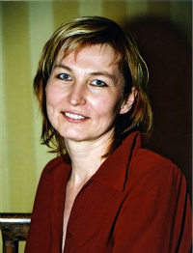
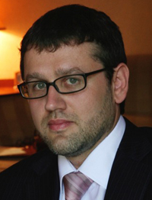
Контакты
Галушкина Марина
Соруководитель исследования корпоративная прозрачность крупнейших российских компаний,
Руководитель Российской Региональной Сети по интегрированной отчетности
+7 (910) 463–21–89
marinavg@yandex.ru
Загидуллин Жан
Генеральный директор агентства корпоративного развития «Да-Стратегия», член Совета по нефинансовой отчетности РСПП
+7 (903) 628–89–77
zhan@da-strateg.ru
+7 (499) 400-56-89
www.da-strateg.ru info@da-strateg.ru

